Slide 1
ANÁLISIS WEB
Javier García Tercero y Lucian Andrei Negoita
Grupo A

Slide 2
ÍNDICE
01
04
Introducción
Segundo análisis
02
05
Nuestras páginas
Tercer análisis
03
06
Primer análisis
Conclusiones
¿De qué trata nuestro trabajo?
Web page test, filmstrip
y diagrama waterfall
Demostración de nuestras
Páginas web
Apache Jmeter, capacidad
de respuesta ante solicitudes
PageSpeed Insights de Google,
análisis de rendimiento
Conclusiones de los análisis

Slide 3
INTRODUCCIÓN
Análisis Web
Analizado del rendimiento de nuestras páginas web personales mediante herramientas como PageSpeed Insights, WebPageTest y Apache JMeter, evaluando tiempos de carga, capacidad de respuesta y puntos de optimización.
Introducción
Páginas
PageSpeed
WebPageTest
JMeter
Conclusiones

Slide 4


Nuestras Páginas
Lucian Andrei
Introducción
Páginas
PageSpeed
WebPageTest
JMeter
Conclusiones

Slide 5


Nuestras Páginas
Javier García
Introducción
Páginas
PageSpeed
WebPageTest
JMeter
Conclusiones

Slide 6
Primer Análisis
Javi
 | FCP | LCP | CLS | SI | TBT | Nota /100
1º | 0,9 s | 0,9 s | 0,065 | 1,5 s | 1570 ms | 66
2º | 0,8 s | 0,8 s | 0,304 | 1,8 s | 2080 ms | 51
3º | 0,9 s | 0,9 s | 0,295 | 1,6 s | 1640 ms | 51
Media | 0,87 s | 0,87 s | 0,221 | 1,63 s | 1763 ms | 56
Introducción
Páginas
PageSpeed
WebPageTest
JMeter
Conclusiones

Slide 7
Primer Análisis
Lucian
 | FCP | LCP | CLS | SI | TBT | Nota /100
1º | 0,3 s | 3,0 s | 0,003 | 0,4 s | 0 ms | 86
2º | 0,3 s | 3,0 s | 0,003 | 0,5 s | 0 ms | 84
3º | 0,3 s | 3,0 s | 0,003 | 0,3 s | 0 ms | 84
Media | 0,3 s | 3,0 s | 0,003 | 0,4 s | 0 ms | 84,7
Introducción
Páginas
PageSpeed
WebPageTest
JMeter
Conclusiones

Slide 8
Primer Análisis
Comparación
 | FCP | LCP | CLS | SI | TBT | Nota /100
1º | 0,9 s | 0,9 s | 0,065 | 1,5 s | 1570 ms | 66
2º | 0,8 s | 0,8 s | 0,304 | 1,8 s | 2080 ms | 51
3º | 0,9 s | 0,9 s | 0,295 | 1,6 s | 1640 ms | 51
Media | 0,87 s | 0,87 s | 0,221 | 1,63 s | 1763 ms | 56
 | FCP | LCP | CLS | SI | TBT | Nota /100
1º | 0,3 s | 3,0 s | 0,003 | 0,4 s | 0 ms | 86
2º | 0,3 s | 3,0 s | 0,003 | 0,5 s | 0 ms | 84
3º | 0,3 s | 3,0 s | 0,003 | 0,3 s | 0 ms | 84
Media | 0,3 s | 3,0 s | 0,003 | 0,4 s | 0 ms | 84,7
¿Y el rendimiento móvil?
Introducción
Páginas
PageSpeed
WebPageTest
JMeter
Conclusiones

Slide 9
Segundo Análisis
Filmstrip
Análisis
Diagrama
Waterfall
Introducción
Páginas
PageSpeed
WebPageTest
JMeter
Conclusiones

Slide 10
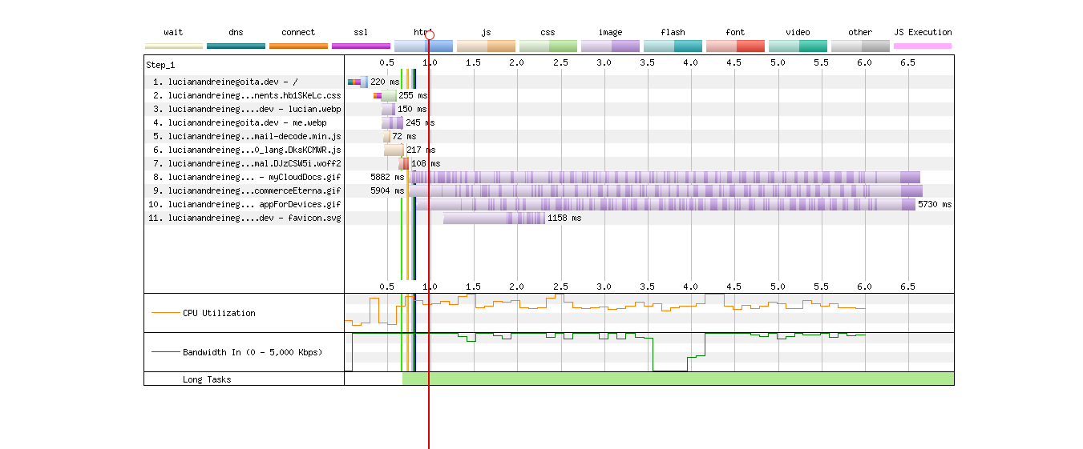
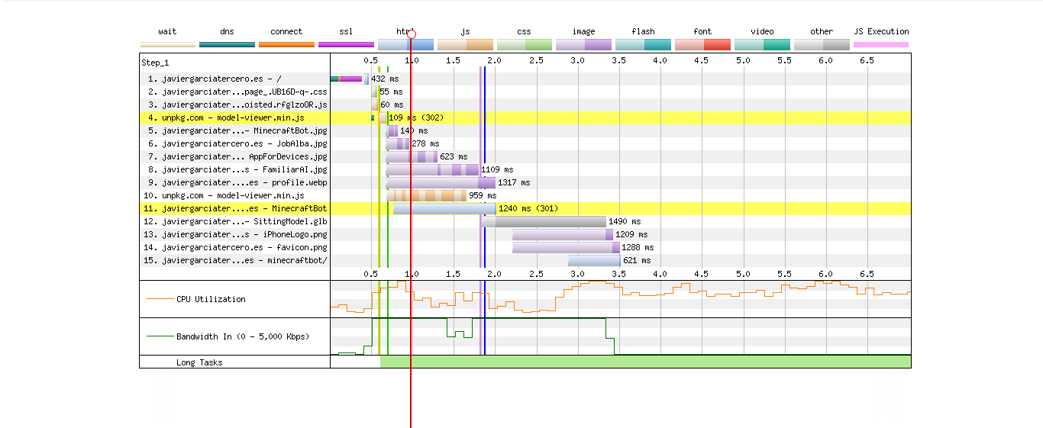
Segundo Análisis
Introducción
Páginas
PageSpeed
WebPageTest
JMeter
Conclusiones

Slide 11
Segundo Análisis
0,12s
0,18s
Tiempo hasta el primer Byte(TTFB)
Introducción
Páginas
PageSpeed
WebPageTest
JMeter
Conclusiones

Slide 12
Segundo Análisis
11
22
Cantidad
Número de peticiones y tiempo total
i
p
0
Introducción
Páginas
PageSpeed
WebPageTest
JMeter
Conclusiones

Slide 13
Segundo Análisis
3M
1,5
Cantidad
Número de peticiones y tiempo total
eso
i
p
0
Introducción
Páginas
PageSpeed
WebPageTest
JMeter
Conclusiones

Slide 14
Segundo Análisis
0,3s
0,9s
First paint
= FCP
Hasta 17s en el caso de Lucian
MUCHO MÁS LENTO EN MÓVIL
Introducción
Páginas
PageSpeed
WebPageTest
JMeter
Conclusiones

Slide 15
Segundo Análisis
HTML y CSS
Orden de carga y recursos externos
JS y 3D
GIF
¡No hay elementos
externos!
Finalizado
Introducción
Páginas
PageSpeed
WebPageTest
JMeter
Conclusiones

Slide 16
Tercer Análisis
BUCLES
RAMPA
HILOS
Cada hilo en nuestro caso ejecutará una única petición
Irán aumentando de forma escalada durante 10s
500 hilos para simular más usuarios y peticiones concurrentes
Introducción
Páginas
PageSpeed
WebPageTest
JMeter
Conclusiones
Notes:
Se configura el test “compare-sites.jmx” Rampa = (tiempo para arranque de todos los hilos) El objetivo final es medir la capacidad de respuesta de dos sitios estáticos (Netlify vs. Cloudflare) bajo carga simultánea.

Slide 17
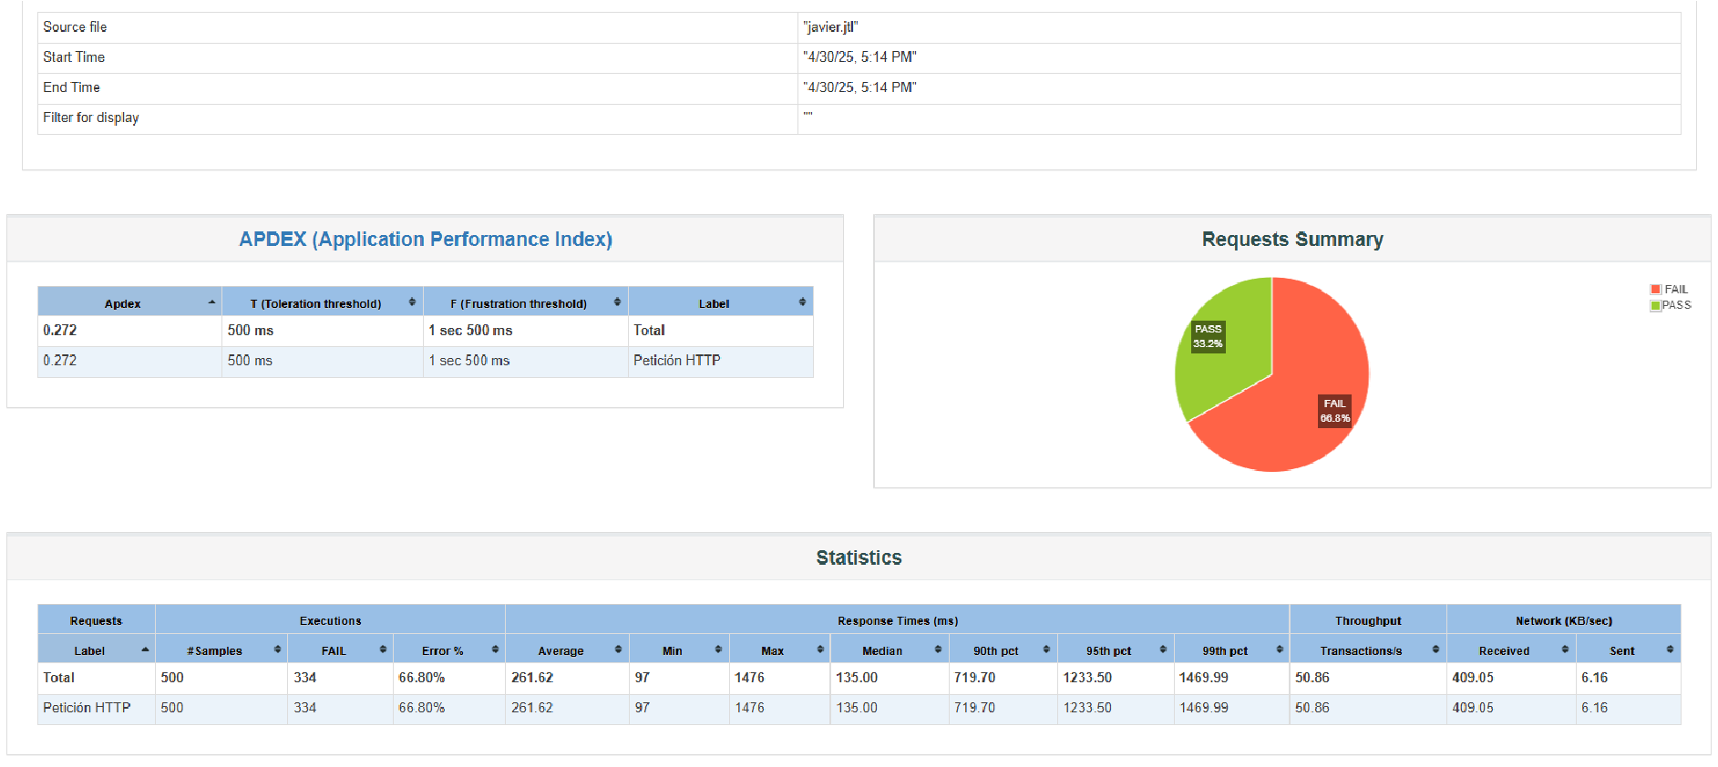
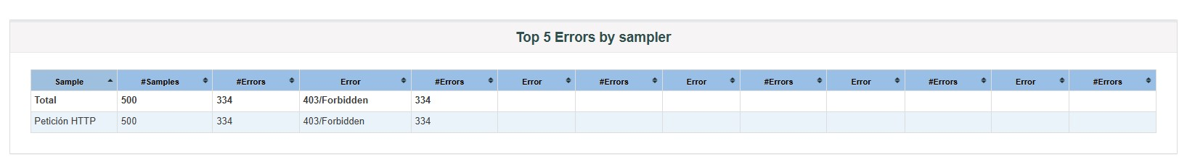
Tercer Análisis
JAVIER
jmeter -n -t compare-sites.jmx \
-JHOST=javiergarciatercero.es \
-f -l javier.jtl \
-e -o report_javier
Introducción
Páginas
PageSpeed
WebPageTest
JMeter
Conclusiones
Notes:
APDEX
Mismos umbrales (T = 500 ms, F = 1500 ms)
APDEX = 0.272 ⇒ solo ~27 % de respuestas < 500 ms
66.8 % de errores 403 (bloqueos bajo carga)
Throughput ≈ 50 req/s, pero la mayoría falla

Slide 18
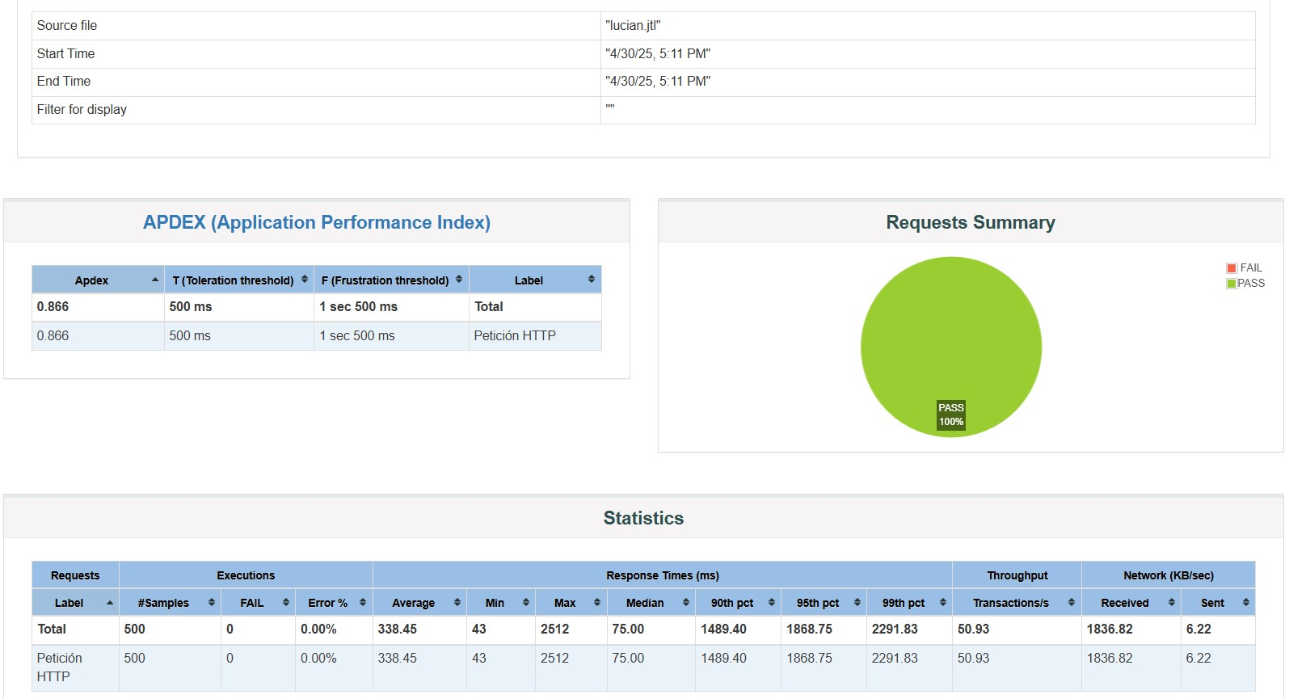
Tercer Análisis
LUCIAN
jmeter -n -t compare-sites.jmx \
-JHOST=lucianandreinegoita.dev \
-f -l lucian.jtl \
-e -o report_lucian
Introducción
Páginas
PageSpeed
WebPageTest
JMeter
Conclusiones
Notes:
APDEX​​
T (satisfactorio): 500 ms
F (frustrante): 1500 ms
Resultados
APDEX = 0.866 ⇒ ≈ 87 % de respuestas < 500 ms
100 % PASS (no hay errores)
Percentiles 90–99 % muestran outliers (< 14 % de peticiones)
Conclusión
Lucian: alta disponibilidad y tolerancia a carga
Javier: incapaz de sostener 500 hilos (bloqueos por proveedor/app)

Slide 19
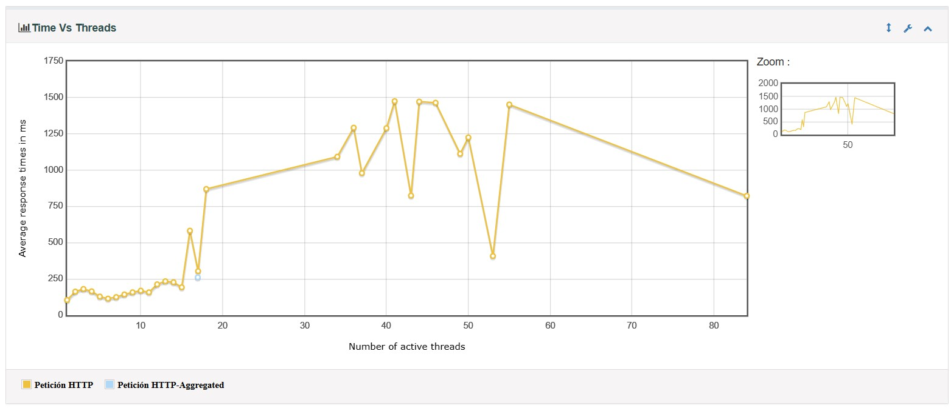
Tercer Análisis
JAVIER
Concurrencia vs TR
Introducción
Páginas
PageSpeed
WebPageTest
JMeter
Conclusiones
Notes:
Inicio estable: < 250 ms hasta ~15 hilos.
15–40 hilos: subida progresiva, picos máximos ≈ 1.45 s (menos extremos que Lucian).
Límite de capacidad: entre 40–50 hilos alcanza techo tras 50 hilos, el número de hilos activos baja.
Máximo alcanzado: 80 hilos concurrentes.
Perfil: degradación más lineal, sin saltos repentinos, pero con claro tope de concurrencia.

Slide 20
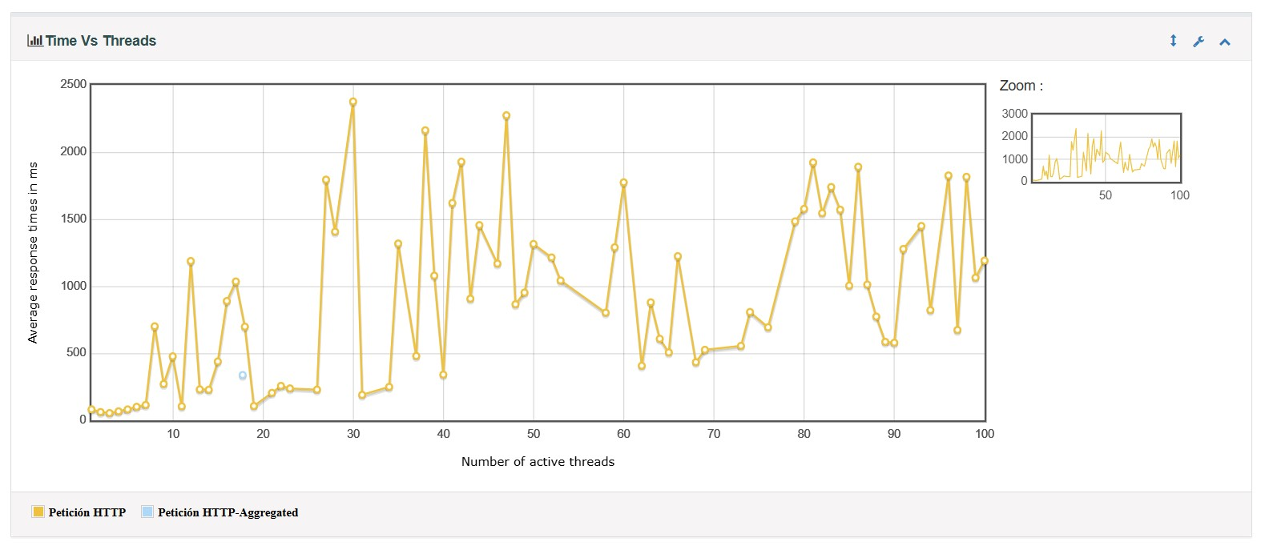
Tercer Análisis
LUCIAN
Concurrencia vs TR
Introducción
Páginas
PageSpeed
WebPageTest
JMeter
Conclusiones
Notes:
Objetivo: evaluar degradación del rendimiento al aumentar usuarios simultáneos.
Comportamiento:
Hasta ~20 hilos: < 200 ms de media.
Entre 20–60 hilos: aparecen picos esporádicos (1.5 s – 2.4 s).
60 hilos: variabilidad se reduce (“estabilización parcial”).
Soporta hasta 100 hilos concurrentes manteniendo servicio.

Slide 21
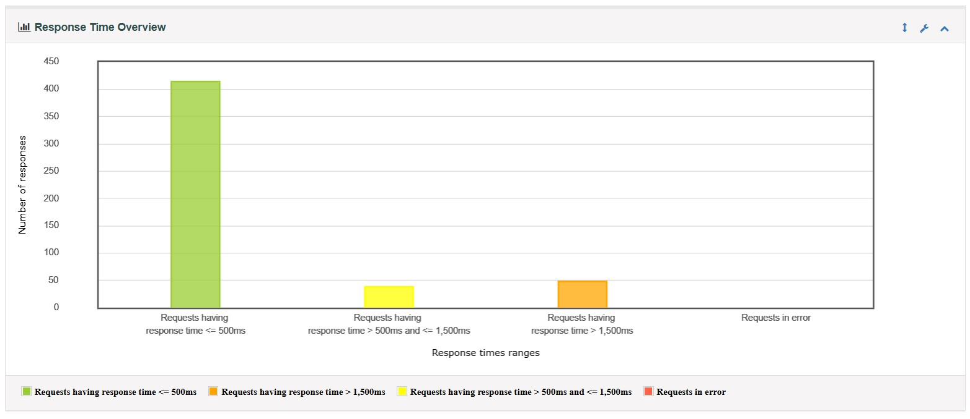
Tercer Análisis
LUCIAN
Introducción
Páginas
PageSpeed
WebPageTest
JMeter
Conclusiones

Slide 22
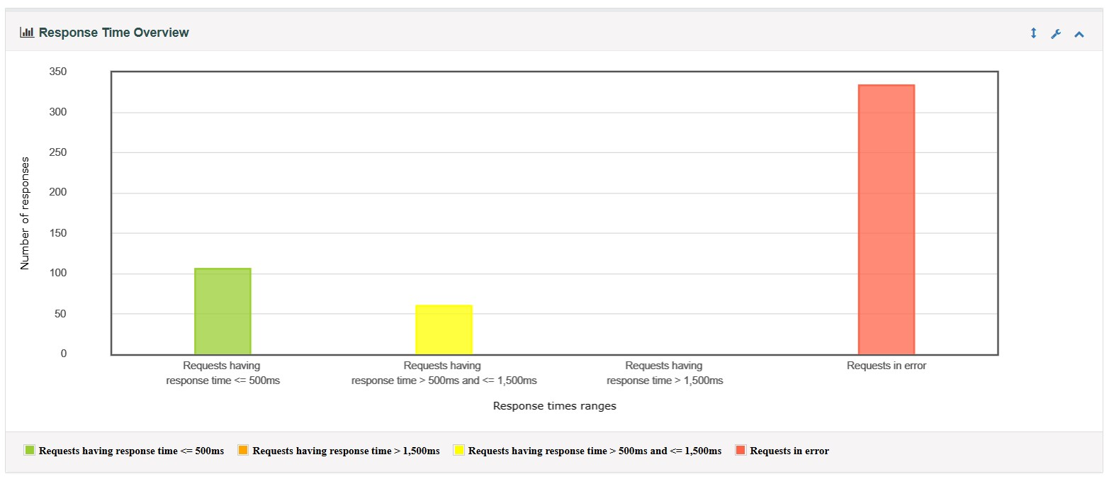
Tercer Análisis
JAVIER
Introducción
Páginas
PageSpeed
WebPageTest
JMeter
Conclusiones
Notes:
La de Lucian arranca más suave y maneja la mayoría de las peticiones por debajo de 500 ms. La de Javier por otra parte, parece tener muchas peticiones que directamente fallan o superan los 500 ms, seguramente debido al script 3D que bloquea el hilo principal.

Slide 23
CONCLUSIONES
JAVIER
Z
LUCIAN
Próximos pasos
Introducción
Páginas
PageSpeed
WebPageTest
JMeter
Conclusiones
Notes:
Javier: optimizar hilos principales (defer/async del script 3D)
Lucian: comprimir/servir CDN la imagen pesada para reducir LCP móvil.
Próximos pasos
-Implementar lazy-loading o formats modernos (WebP) en imágenes.
-Split de bundles JS y uso de rel=preload.
-Volver a medir y presentar resultados comparativos.

Slide 24



¡Muchas gracias!
¿Alguna pregunta?

